Slide 1
一、Spring Core入门
崔剑

Slide 2
主要内容
Spring概况
Spring框架
IOC容器
Spring Bean装配
AOP
Spring对AspectJ的支持

Slide 3
What is Spring？
Spring框架是由于软件开发的复杂性而创建的。Spring使用的是基本的JavaBean来完成以前只可能由EJB完成的事情。然而，Spring的用途不仅仅限于服务器端的开发。从简单性、可测试性和松耦合性角度而言，绝大部分Java应用都可以从Spring中受益。
目的：解决企业应用开发的复杂性
功能：使用基本的JavaBean代替EJB，并提供了更多的企业应用功能
范围：任何Java应用
Spring是一个轻量级控制反转(IoC)和面向切面(AOP)的容器框架。
Spring的一个最大的目的就是使JAVA EE开发更加容易。同时，Spring之所以与Struts、Hibernate等单层框架不同，是因为Spring致力于提供一个以统一的、高效的方式构造整个应用，并且可以将单层框架以最佳的组合揉和在一起建立一个连贯的体系。可以说Spring是一个提供了更完善开发环境的一个框架，可以为POJO(Plain Ordinary Java Object)对象提供企业级的服务。
提供了面向切面编程的丰富支持，允许通过分离应用的业务逻辑与系统服务进行内聚性的开发。
包含并管理应用对象的配置和生命周期，这个意义上是一种容器
将简单的组件配置、组合成为复杂的应用，这个意义上是一种框架

Slide 4
为什么要用Spring
JAVA EE应该更加容易使用。
面向对象的设计比任何实现技术（比如JAVA EE）都重要。
面向接口编程，而不是针对类编程。Spring将使用接口的复杂度降低到零。
代码应该易于测试。Spring框架会帮助你，使代码的测试更加简单。
JavaBean提供了应用程序配置的最好方法。
在Java中，已检查异常（Checked exception）被过度使用。框架不应该迫使你捕获不能恢复的异常。
Spring带来了复杂的J2EE开发的春天

Slide 5
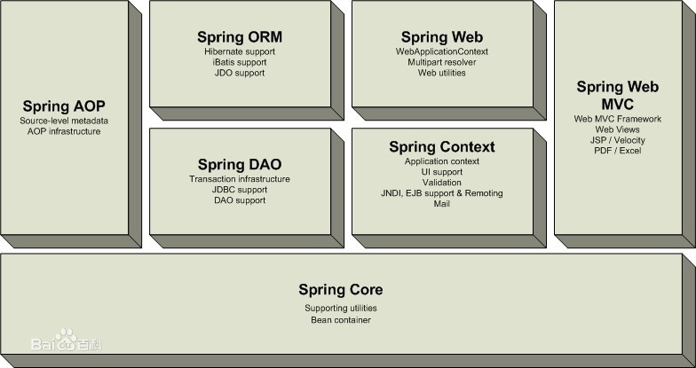
Spring整体架构图

Slide 6
Spring的用途
构建复杂的企业应用（Spring MVC+Spring+MyBatis/Hibernate）
单独作为Bean容器使用
单独使用AOP功能
其他Spring功能，如：对消息的支持
互联网应用

Slide 7
接口回顾
用于沟通的中介物的抽象化
实体把自己提供给外界的一种抽象化说明，用以由内部操作分离出外部沟通方法，使其能被修改内部而不影响外界其他实体与其交互的方式
对应java的接口即声明，声明了哪些方法是对外提供的
接口就是规范

Slide 8
面向接口编程
结构的设计中，分清层次及调用关系，每层只向外（上层）提供一组功能接口，各层之间仅依赖接口而非实现类。
接口实现的变动不影响各层之间的调用，这一点在公共服务中尤为重要
面向接口编程中的接口是用于隐藏具体实现和实现多态性的组件

Slide 9
Spring Core的核心知识点
IOC&DI
AOP

Slide 10
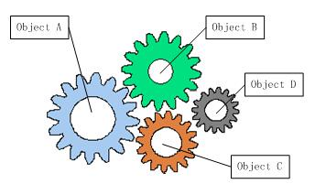
关于IOC
在面向对象设计的软件系统中，它的底层都是由N个对象构成的，各个对象之间通过相互合作，最终实现系统地业务逻辑。
对象之间的耦合关系是无法避免的，也是必要的，这是协同工作的基础。现在，伴随着工业级应用的规模越来越庞大，对象之间的依赖关系也越来越复杂，经常会出现对象之间的多重依赖性关系，因此，架构师和设计师对于系统的分析和设计，将面临更大的挑战。对象之间耦合度过高的系统，必然会出现牵一发而动全身的情形。
耦合关系不仅会出现在对象与对象之间，也会出现在软件系统的各模块之间，以及软件系统和硬件系统之间。如何降低系统之间、模块之间和对象之间的耦合度，是软件工程永远追求的目标之一。

Slide 11
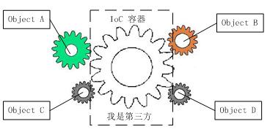
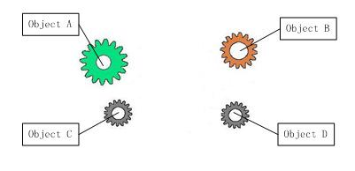
What is IOC
IOC是Inversion of Control的缩写，多数书籍翻译成“控制反转”。
简单来说就是把复杂系统分解成相互合作的对象，这些对象类通过封装以后，内部实现对外部是透明的，从而降低了解决问题的复杂度，而且可以灵活地被重用和扩展。
IOC理论提出的观点大体是这样的：借助于“第三方”实现具有依赖关系的对象之间的解耦。如左图：
由于引进了中间位置的“第三方”，也就是IOC容器，使得A、B、C、D这4个对象没有了耦合关系，齿轮之间的传动全部依靠“第三方”了，全部对象的控制权全部上缴给“第三方”IOC容器，所以，IOC容器成了整个系统的关键核心，它起到了一种类似“粘合剂”的作用，把系统中的所有对象粘合在一起发挥作用，如果没有这个“粘合剂”，对象与对象之间会彼此失去联系，这就是有人把IOC容器比喻成“粘合剂”的由来。
如果我们去除中间的部分，如右图，就是我们要实现整个系统所需要完成的全部内容。这时候，A、B、C、D这4个对象之间已经没有了耦合关系，彼此毫无联系，这样的话，当你在实现A的时候，根本无须再去考虑B、C和D了，对象之间的依赖关系已经降低到了最低程度。

Slide 12
控制反转（IOC）
软件系统在没有引入IOC容器之前，如左图片所示，对象A依赖于对象B，那么对象A在初始化或者运行到某一点的时候，自己必须主动去创建对象B或者使用已经创建的对象B。无论是创建还是使用对象B，控制权都在自己手上。
软件系统在引入IOC容器之后，这种情形就完全改变了，如右图所示，由于IOC容器的加入，对象A与对象B之间失去了直接联系，所以，当对象A运行到需要对象B的时候，IOC容器会主动创建一个对象B注入到对象A需要的地方。
通过前后的对比，可以看出：对象A获得依赖对象B的过程,由主动行为变为了被动行为，控制权颠倒过来了，这就是“控制反转”这个名称的由来。

Slide 13
IOC也叫依赖注入(DI)
2004年，Martin Fowler探讨了同一个问题，既然IOC是控制反转，那么到底是“哪些方面的控制被反转了呢？”，经过详细地分析和论证后，他得出了答案：“获得依赖对象的过程被反转了”。控制被反转之后，获得依赖对象的过程由自身管理变为了由IOC容器主动注入。于是，他给“控制反转”取了一个更合适的名字叫做“依赖注入（Dependency Injection）”。他的这个答案，实际上给出了实现IOC的方法：注入。所谓依赖注入，就是由IOC容器在运行期间，动态地将某种依赖关系注入到对象之中。
所以，依赖注入(DI)和控制反转(IOC)是从不同的角度的描述的同一件事情，就是指通过引入IOC容器，利用依赖关系注入的方式，实现对象之间的解耦。

Slide 14
IOC容器的优缺点
软件系统中由于引入了第三方IOC容器，生成对象的步骤变得有些复杂，本来是两者之间的事情，又凭空多出一道手续，所以，我们在刚开始使用IOC框架的时候，会感觉系统变得不太直观。所以，引入了一个全新的框架，就会增加团队成员学习和认识的培训成本，并且在以后的运行维护中，还得让新加入者具备同样的知识体系。
由于IOC容器生成对象是通过反射方式，在运行效率上有一定的损耗。如果你要追求运行效率的话，就必须对此进行权衡。
具体到IOC框架产品(比如：Spring)来讲，需要进行大量的配制工作，比较繁琐，对于一些小的项目而言，客观上也可能加大一些工作成本。
IOC框架产品本身的成熟度需要进行评估，如果引入一个不成熟的IOC框架产品，那么会影响到整个项目，所以这也是一个隐性的风险。
大体可以得出这样的结论：一些工作量不大的项目或者产品，不太适合使用IOC框架产品。另外，如果团队成员的知识能力欠缺，对于IOC框架产品缺乏深入的理解，也不要贸然引入。

Slide 15
Spring框架的使用
引入依赖
配置Spring初始化文件
初始化Bean容器
获取Bean

Slide 16
引入依赖
<dependency>
<groupId>org.springframework</groupId>
<artifactId>spring-core</artifactId>
<version>5.2.7.RELEASE</version>
</dependency>
<dependency>
<groupId>org.springframework</groupId>
<artifactId>spring-beans</artifactId>
<version>5.2.7.RELEASE</version>
</dependency>
<dependency>
<groupId>org.springframework</groupId>
<artifactId>spring-context</artifactId>
<version>5.2.7.RELEASE</version>
</dependency>

Slide 17
配置Spring初始化文件
打开IDEA工具，在项目名称上点击右键
Add Farmework Support
选择Spring根节点
勾上Create config file选项
将生成的文件移至resources文件夹

Slide 18
初始化Bean容器
基础包
org.springframework.beans
org.springframework.context
BeanFactory 提供配置结构和基本功能，加载并初始化Bean
ApplicationContext 保存Bean对象，并在Spring中广泛使用
获取ApplicationContext的方式
本地文件
FileSystemXmlApplicationContext
Classpath
ClassPathXmlApplicationContext
Web应用中依赖Servlet或者Listener
XmlWebApplicationContext

Slide 19
Web应用中加载Spring容器
web.xml配置listener方式实现加载
<listener>
<listener-class>org.springframework.web.context.ContextLoaderListener</listener-class>
</listener>
<context-param>
<param-name>contextConfigLocation</param-name>
<param-value>/WEB-INF/spring-context.xml</param-value>
</context-param>
web.xml配置servlet方式实现加载
<servlet>
<servlet-name>springServlet</servlet-name>
<servlet-class>org.springframework.web.servlet.DispatcherServlet</servlet-class>
<init-param>
<param-name>contextConfigLocation</param-name>
<param-value>classpath*:/spring-mvc*.xml</param-value>
</init-param>
<load-on-startup>1</load-on-startup>
</servlet>

Slide 20
Spring注入
Spring注入是指在启动Spring容器加载Bean配置的时候，完成对变量的赋值行为
常用的两种注入方式
设值注入，需要对属性添加setter方法
<bean id="helloService" class="com.jiuyun.service.impl.HelloServiceImpl" >
<property name="baseDAO" ref="baseDAO"></property>
</bean>
<bean id="baseDAO" class="com.jiuyun.dao.MyDAO"></bean>
构造注入，需要提供带参数的构造方法
<bean id="helloService" class="com.jiuyun.service.impl.HelloServiceImpl" >
<constructor-arg name="baseDAO" ref="baseDAO"></constructor-arg>
</bean>
<bean id="baseDAO" class="com.jiuyun.dao.MyDAO"></bean>

